Slide 1
АРХАНГЕЛЬСКАЯ ОБЛАСТЬ
Ликвидация накопленного вреда
окружающей среде
Министр природных ресурсов и ЛПК Архангельской области
Игорь Мураев

Slide 2
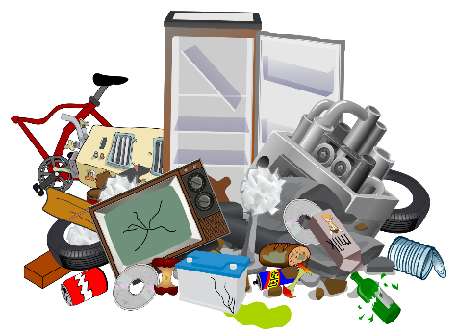
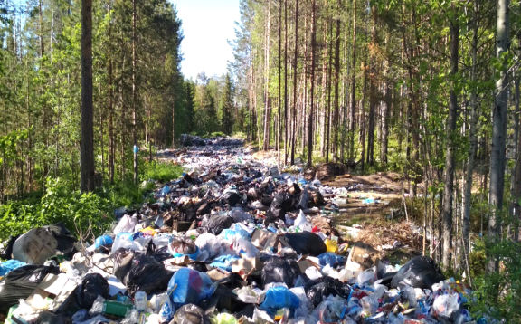
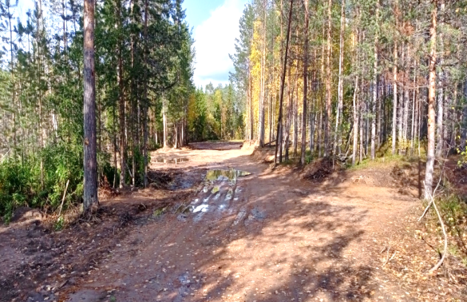
НЕСАНКЦИОНИРОВАННЫЕ СВАЛКИ В НАСЕЛЕННЫХ ПУНКТАХ И ЛЕСАХ
АРХАНГЕЛЬСКАЯ ОБЛАСТЬ
в размере – 104,2%.
УБРАНО В 2022 г.
ДО
28 свалок
НА ЗЕМЛЯХ НАСЕЛЕННЫХ ПУНКТОВ
142
114 свалок
НА ЗЕМЛЯХ ЛЕСНОГО ФОНДА
КОЛИЧЕСТВО НЕСАНКЦИОНИРОВАННЫХ СВАЛОК НА 01.05.2023- 693 шт.
412 СВАЛОК НА ЗЕМЛЯХ ЛЕСНОГО ФОНДА
281 СВАЛКА В НАСЕЛЕННЫХ ПУНКТАХ
Значение показателя «Качество окружающей среды» в 2022 году
фактически достигнуто в размере 114% при плане 106,3% .
Плановое значение показателя на 2023 год - 104,2%.
ПОСЛЕ
ЗАПЛАНИРОВАНО НА 2023 г.
Активизировать работу муниципалитетов
Продолжить ликвидацию свалок в лесном фонде
Не допускать образования новых свалок
6

Slide 3
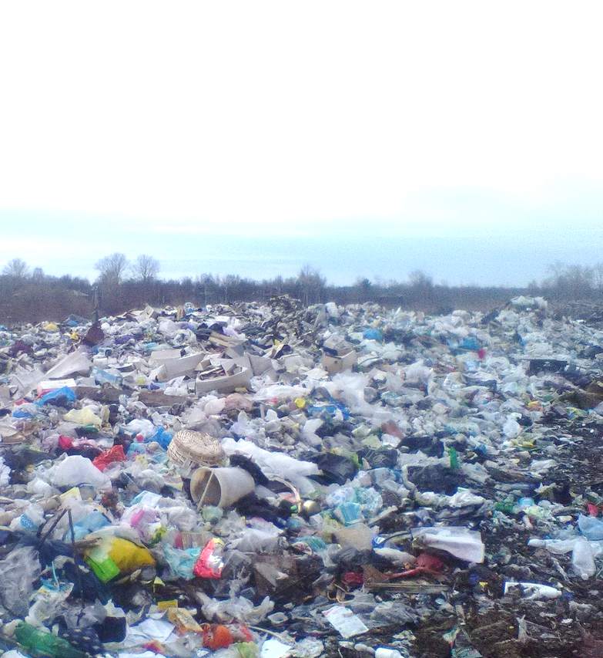
Реализация федерального проекта «Чистая страна» национального проекта «Экология»
АРХАНГЕЛЬСКАЯ ОБЛАСТЬ
5 СВАЛОК: ОСТРОВНЫЕ ТЕРРИТОРИИ
Г. АРХАНГЕЛЬСКА (4 СВАЛКИ)
И Г. НЯНДОМА (1 СВАЛКА)
2022 год
ПОДГОТОВЛЕНА ПСД
ПОРЯДКА 80 МЛН. РУБЛЕЙ ВЫДЕЛЕНО
ИЗ ОБЛАСТНОГО БЮДЖЕТА НА ПРОЕКТИРОВАНИЕ
ЗАЯВКА НА ЛИКВИДАЦИЮ СВАЛОК ПРОШЛА ОТБОР НА УЧАСТИЕ В ФЕДЕРАЛЬНОМ ПРОЕКТЕ «ЧИСТАЯ СТРАНА»
798
В СООТВЕТСТВИИ С ПСД
ТЫС. КУБ. М
ОТХОДОВ
59
ГЕКТАР
ЗАНЯТО ОТХОДАМИ
1 335
МЛН. РУБЛЕЙ
СТОИМОСТЬ РАБОТ ПО РЕКУЛЬТИВАЦИИ
В 2023 – 2024 ГГ. СВАЛКИ БУДУТ РЕКУЛЬТИВИРОВАНЫ

Slide 4
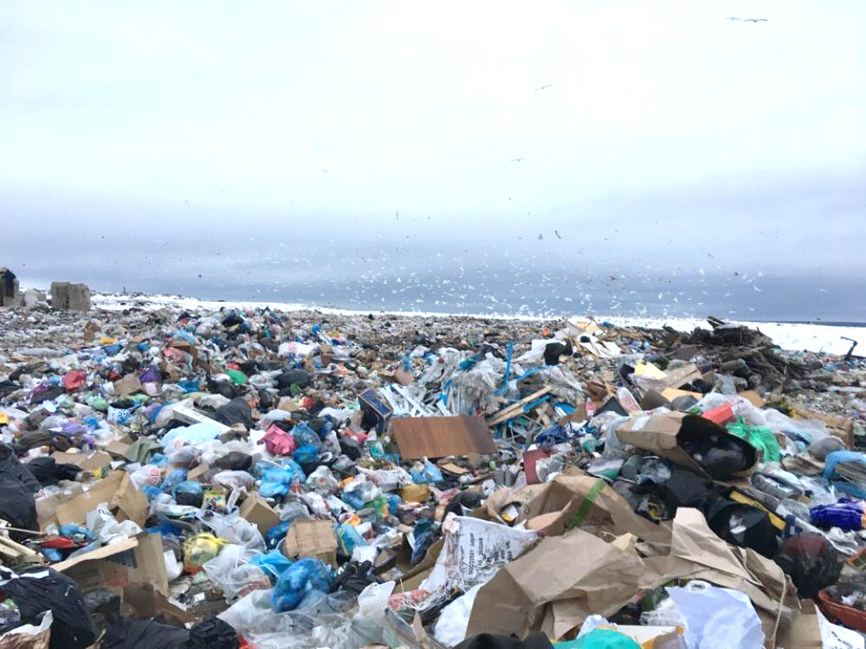
ПЛАНЫ ПО РЕКУЛЬТИВАЦИИ ПОЛИГОНОВ
АРХАНГЕЛЬСКАЯ ОБЛАСТЬ
ПОЛИГОН г. АРХАНГЕЛЬСКА
Г. АРХАНГЕЛЬСК
АЭРОПОРТ ТАЛАГИ – 7-8 КМ
при нормативе не менее 15 км
ЭКСПЛУАТИРУЕТСЯ С 1961 г.
28,2
ГЕКТАР
ПЛОЩАДЬ ОБЪЕКТА
ЗАБОЛОЧЕННЫЕ ТЕРРИТОРИИ
В ЧЕРТЕ Г. АРХАНГЕЛЬСКА
БОЛЕЕ 85 % ЗАПОЛНЕННОСТЬ ПОЛИГОНА
ОСТАТОЧНОЙ ВМЕСТИМОСТИ ХВАТИТ МАКСИМУМ НА 4 – 4,5 ГОДА
ЧАСТИЧНО В ЗОНЕ САНИТАРНОЙ ОХРАНЫ ИСТОЧНИКА ПИТЬЕВОГО ВОДОСНАБЖЕНИЯ
НА ВЫПОЛНЕНИЕ РАБОТ ПО РАЗРАБОТКЕ ПСД ДЛЯ РЕКУЛЬТИВАЦИИ ПОЛИГОНОВ Г. АРХАНГЕЛЬСКА, Г. СЕВЕРОДВИНСКА, Г. НОВОДВИНСКА ЗАКЛЮЧЕНЫ КОНТРАКТЫ (публично-правовая компания по формированию комплексной системы обращения с твердыми коммунальными отходами «Российский экологический оператор»)
ПЛАНИРУЕМЫЙ СРОК ЗАВЕРШЕНИЯ РАБОТ – первый/второй кв. 2024 г.
Г. СЕВЕРОДВИНСК
Г. НОВОДВИНСК
ЭКСПЛУАТИРУЕТСЯ С 1967 г.
ЭКСПЛУАТИРУЕТСЯ С 2003 г.
28,8
18,9
ГЕКТАР
ГЕКТАР
ПЛОЩАДЬ ОБЪЕКТА
ПЛОЩАДЬ ОБЪЕКТА
РАЗМЕЩЕНИЕ ТКО НА РЕЗЕРВНЫХ КАРТАХ
ПОЛНОСТЬЮ В ЗОНЕ САНИТАРНОЙ ОХРАНЫ ИСТОЧНИКА ПИТЬЕВОГО ВОДОСНАБЖЕНИЯ
РЕКУЛЬТИВАЦИЯ ПОЛИГОНОВ В РАМКАХ ФЕДЕРАЛЬНОГО ПРОЕКТА «ГЕНЕРАЛЬНАЯ УБОРКА»
ВОЗГОРАНИЯ НА ОБЪЕКТЕ
В ЧЕРТЕ Г. НОВОДВИНСКА
ИСКЛЮЧЕН ИЗ ПОТОКОВ ТКО
Постепенный вывод из эксплуатации остальных полигонов, разработка ПСД на их рекультивацию и последующая рекультивация в рамках ФП «Генеральная уборка»

Slide 5
УЧАСТИЕ В ПРОЕКТЕ «ГЕНЕРАЛЬНАЯ УБОРКА»
АРХАНГЕЛЬСКАЯ ОБЛАСТЬ
В ПРОЕКТ УЖЕ ВКЛЮЧЕНО 4 ОБЪЕКТА
НЕФТЕЗАГРЯЗНЕННЫЙ УЧАСТОК В П. КРАСНОЕ
Приморский район, д. Лахта
территория бывшей котельной
Приморский район, п. Красное
нефтезагрязненный участок
Плесецкий округ
п. Обозерский
территория бывшего известкового завода
г. Мирный
территория бывшего завода ЖБИ
ПОДГОТОВКА ПСД
ЛИКВИДАЦИЯ ОБЪЕКТОВ
акватория р. Северная Двина
ЕЩЕ 7 ОБЪЕКТОВ ПОДЛЕЖАТ ОБСЛЕДОВАНИЮ В 2023 ГОДУ
И 6 ОБЪЕКТОВ НАХОДЯТСЯ В СТАДИИ СОГЛАСОВАНИЯ

